Slide 2
Birinci Mehmet DOLAŞ
İkinci İrem ÇİLESİZ
Üçüncü Elif URKAN
Mansiyon Ayşe BAYRAK
Yarışma Harici Özel Ödül Sinan AKDAĞ

Slide 3
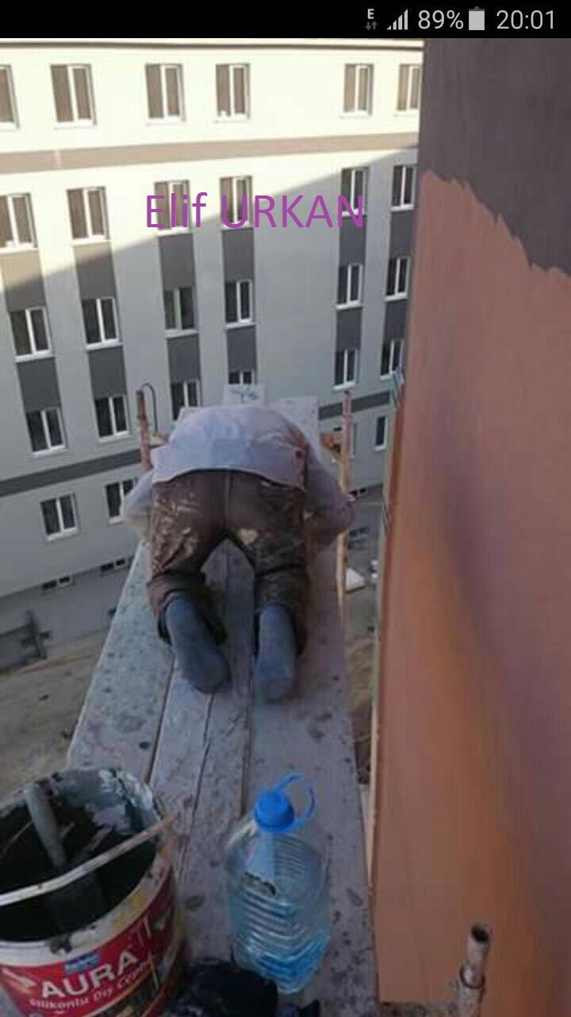

Slide 4
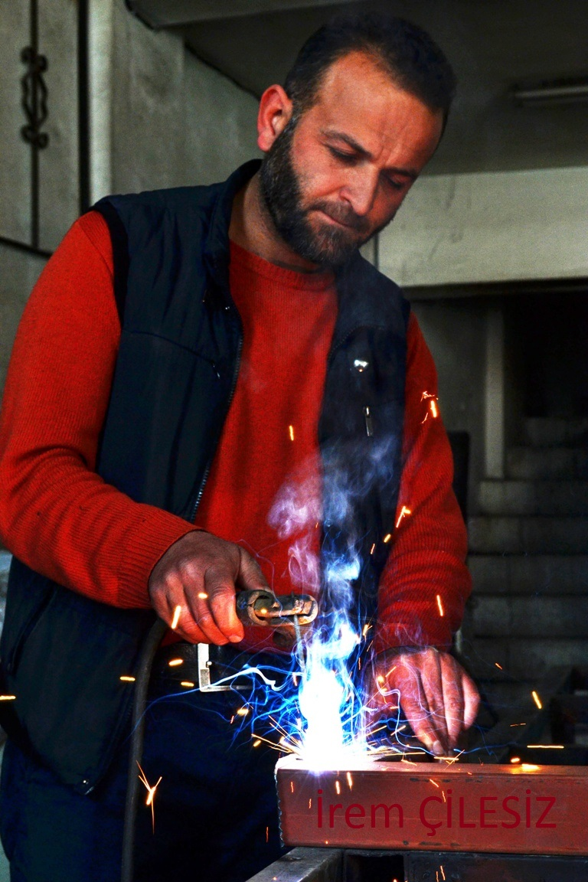

Slide 5
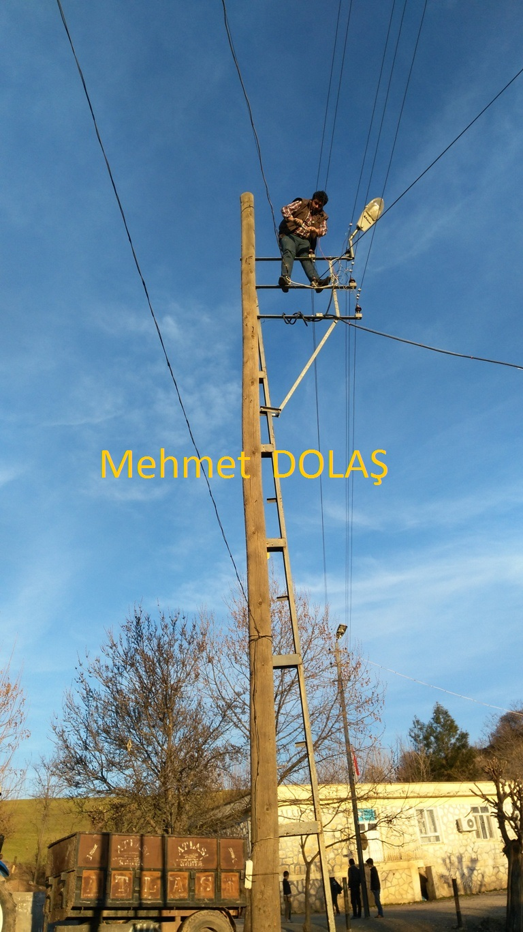

Slide 6
